Slide 1
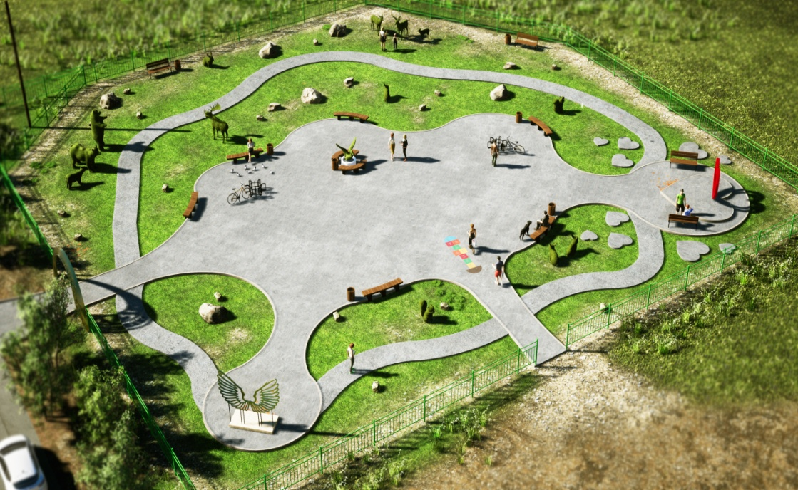
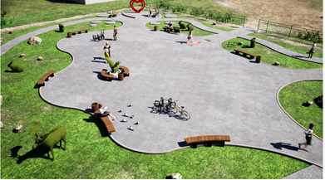
ФОРМИРОВАНИЕ СОВРЕМЕННОЙ ГОРОДСКОЙ СРЕДЫ

